Slide 1
Entwicklung und Konstruktion von Vorsatzfenstern für zwei unterschiedliche Bestandsfenster in der Villa Mutzenbecher zur Verbesserung des Schall- und Wärmeschutzes
Janina Sophie Lilje

Slide 2
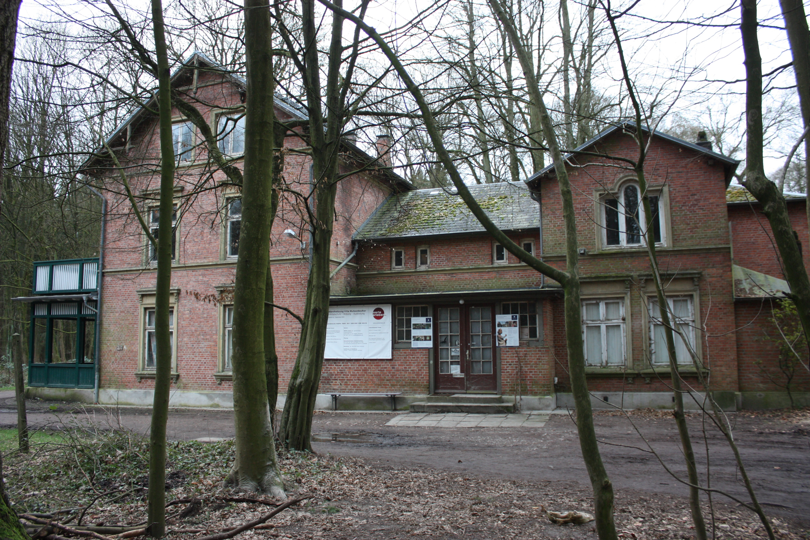
Auftragsbeschreibung
Für zwei Bestandsfenster Vorsatzfenster konstruieren
Anforderungen
Mindestens 6mm Glas
Herausnehmbar
Leicht zu bedienen
Den ‚historischen Charme‘ bewahren

Slide 3
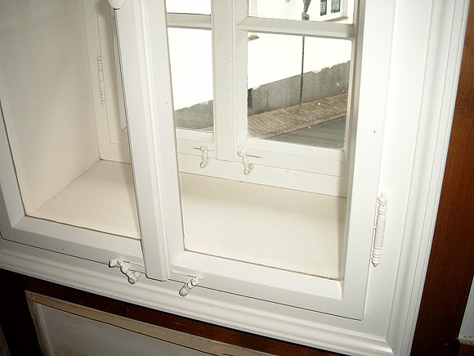
Vorsatzfenster
Geringer Eingriff in das Originalfenster
Ähnlicher Effekt wie eine veraltete Wärmeschutzverglasung
Verbesserung des Schall- und Wärmeschutzes, durch stehende, breite Luftschicht zwischen beiden Fensterebenen

Slide 4
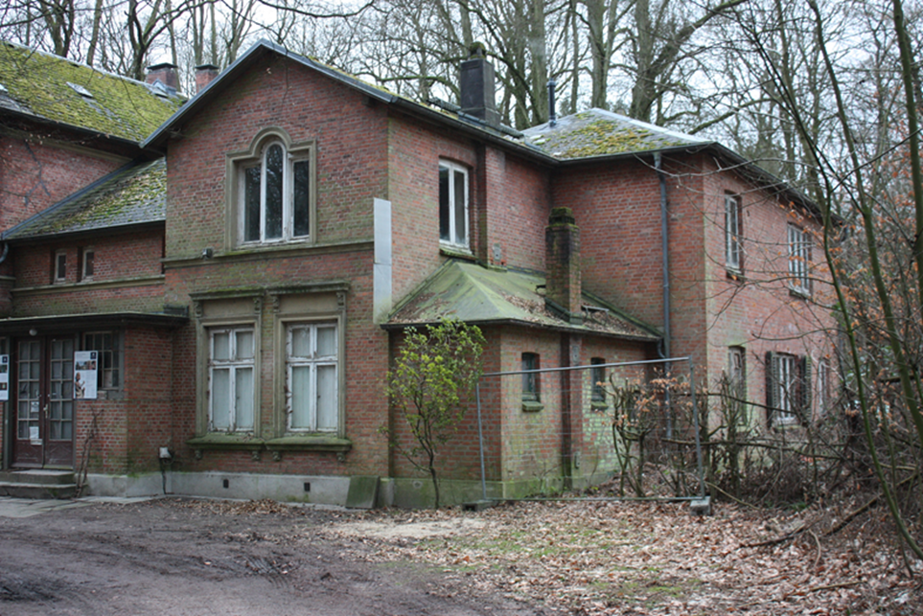
Bestandsaufnahme
1. Fenster
Das venezianische Fenster
2. Fenster
Das vierflügelige Fenster
Notes:
Vor Ort mit Laptop, Bleistift, Gliedermaßstab und Maßband
Ca. 5 Stunden für ein Fenster

Slide 5
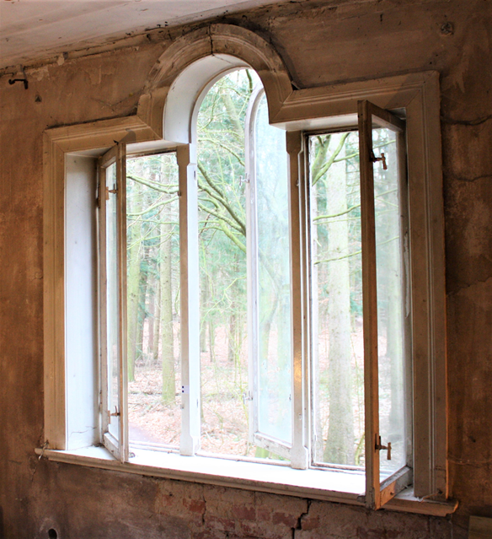
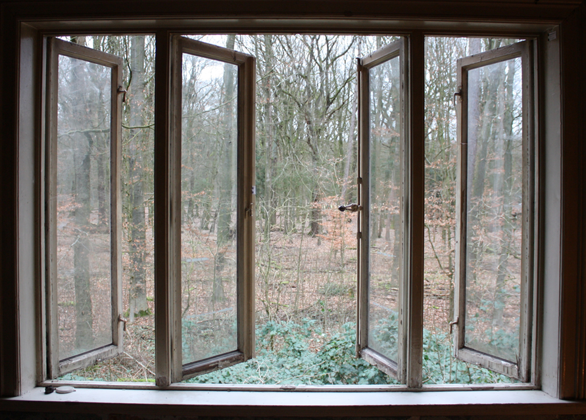

Slide 6
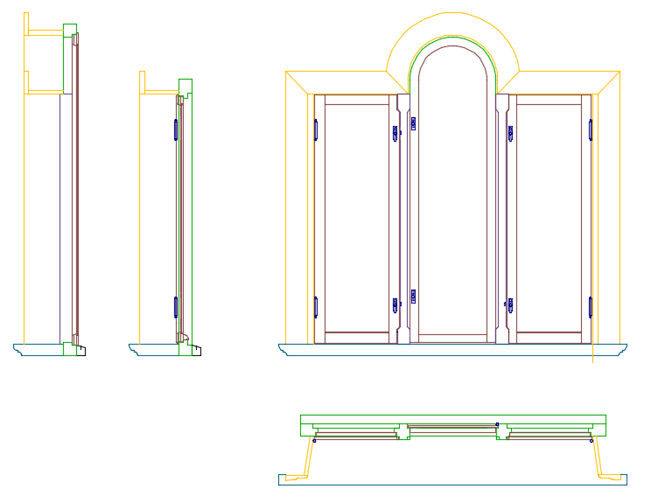
Das venezianische Fenster

Slide 7
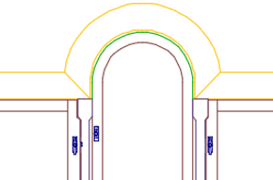
Das venezianische Fenster

Slide 8
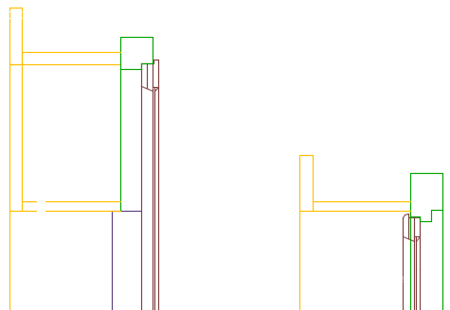
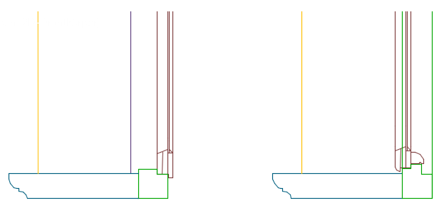
Das venezianische Fenster

Slide 9
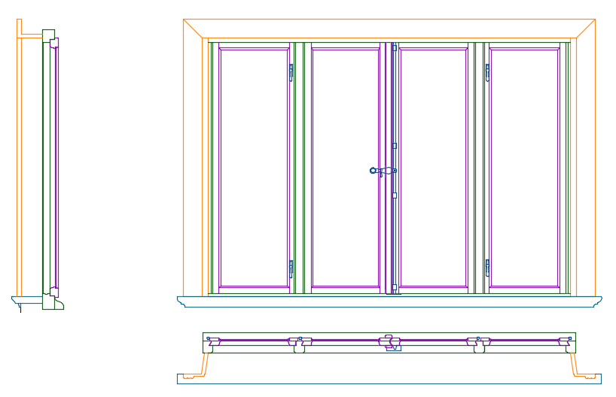
Das vierflügelige Fenster

Slide 10
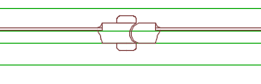
Das vierflügelige Fenster
Notes:
Quetschfalz, Wolfrachen

Slide 11
Planung/Konstruktion
Schwerpunkte:
Rundung venezianisches Fenster
Befestigung
Bedienung
Dichtung

Slide 12
Planung/Konstruktion
Venezianisches Fenster
Mittleres Element fest
Drehflügel außen

Slide 13
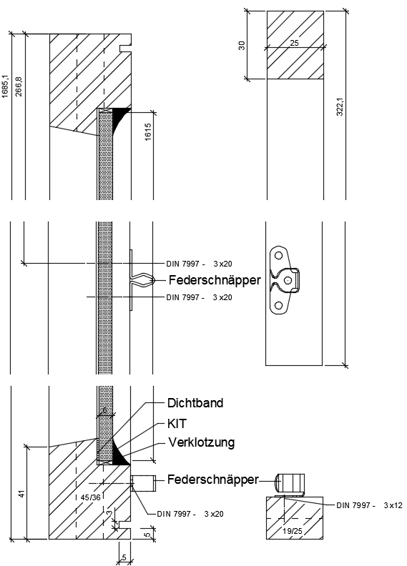
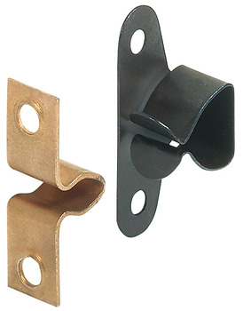
Planung/Konstruktion
Venezianisches Fenster
festes Element
Notes:
Federschnapper, Schlauchdichtung

Slide 14
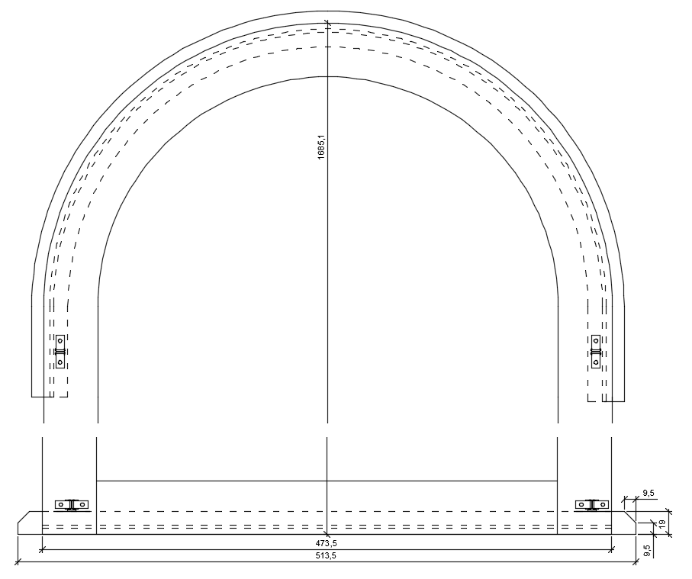
Planung/Konstruktion
Venezianisches Fenster

Slide 15
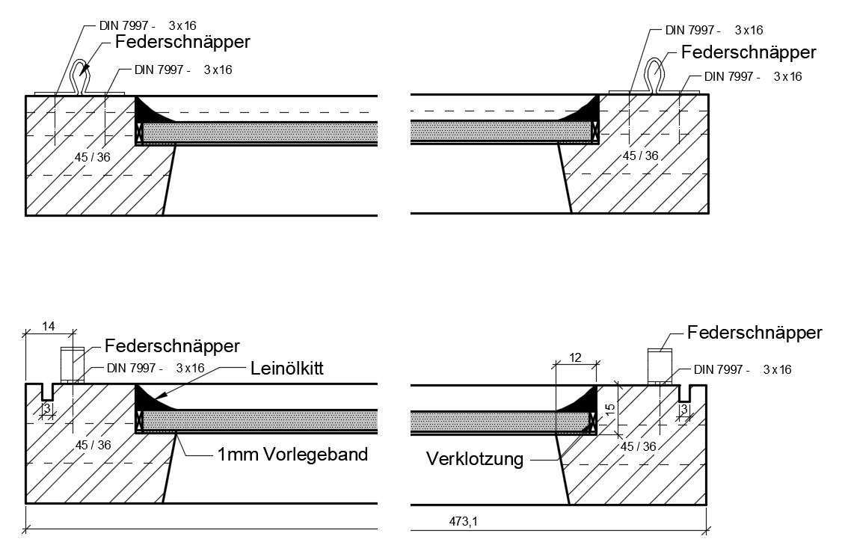
Planung/Konstruktion
Venezianisches
Fenster

Slide 16
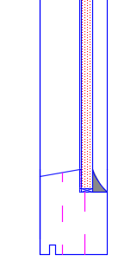
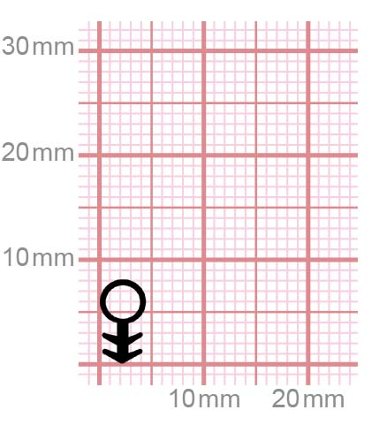
Planung/Konstruktion
Venezianisches
Fenster
Notes:
Schlauchdichtung, drehriegel

Slide 17
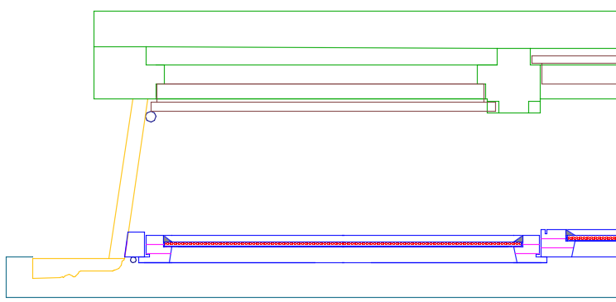
Planung/Konstruktion
Venezianisches
Fenster

Slide 18
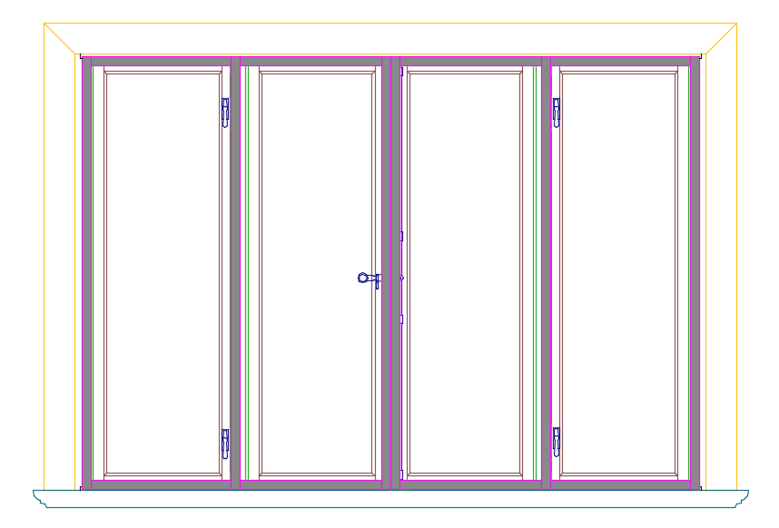
Planung/Konstruktion
Vierflügeliges Fenster
Vier gleich große Elemente zum verschieben
Auf zwei Holzleisten

Slide 19
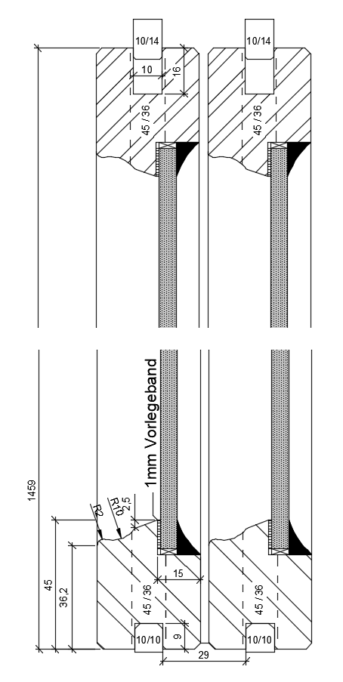
Planung/Konstruktion
Vierflügeliges Fenster

Slide 20
Planung/Konstruktion
Vierflügeliges Fenster

Slide 21
Planung/Konstruktion
Vierflügeliges Fenster

Slide 22
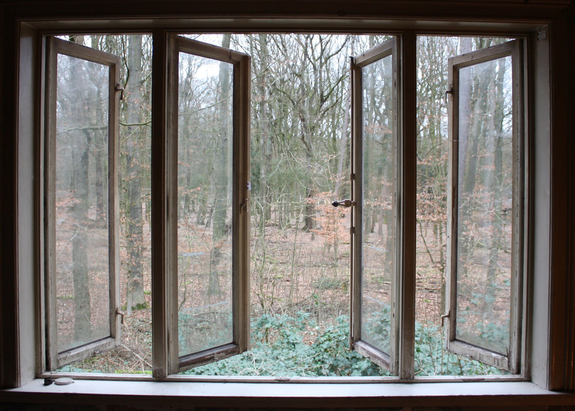
Vielen dank für eure Aufmerksamkeit

